Slide 1
Dirección General de Administración y Finanzas Dirección Financiera Departamento de Ingresos judiciales Dirección de tecnología de la información y las comunicaciones Dirección de Planificaciones Con el apoyo del programa de fortalecimiento del sistema de justicia convenio 1723 bid - csj
2012
COBRO BANCARIZADO

Slide 2
Mejor servicio, menor costo para la ciudadanía
Nos conectamos con las entidades financieras más importantes del país para entrar en la era del Gobierno electrónico.
Amplia red de cobros de nivel nacional
Transparencia + Eficiencia + Seguridad + Comodidad = Mejor servicio a la gente

Slide 3
Nuestro compromiso
Transparencia en la gestión
Eficiencia en el servicio
Seguridad en la administración
Comodidad en los trámites
Celeridad en la atención de las personas

Slide 4
Entidades Bancarias y Redes de Pagos

Slide 5
Sistema de Liquidación Web
www.pj.gov.py/ingresos
Recomendamos

Slide 6
Bocas de Cobranzas
Actual
43 Cajas en todo el país
Sistema Bancarizado – Locales de pago
Continental 53
Itapúa 16
Itaú 35
Regional 36
Sudameris 21
Visión 86
Pago Express 1.630
Practipago 481
TOTAL 2.358
MAS sistema de Homebanking (Pago por Internet)

Slide 7
Pago exclusivo en bancos y redes de pagos a partir del 16 de octubre de 2012

Slide 8
Comisión de servicios
Uso de ventanillas de los bancos y redes de pagos habilitados: Comisión Bancaria hasta G. 4.400 IVA Incluido, por cada liquidación.
Homebanking: Sin costo para clientes de Bancos adheridos.

Slide 9
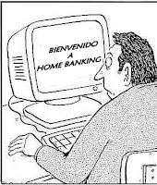
Medios de pagos
HOME BANKING
EFECTIVO
CHEQUE CARGO BANCO COBRADOR

Slide 10
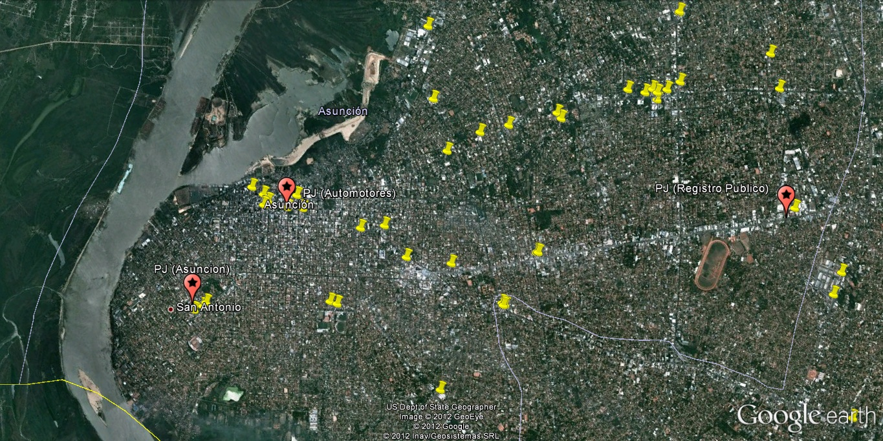
Asunción

Slide 11
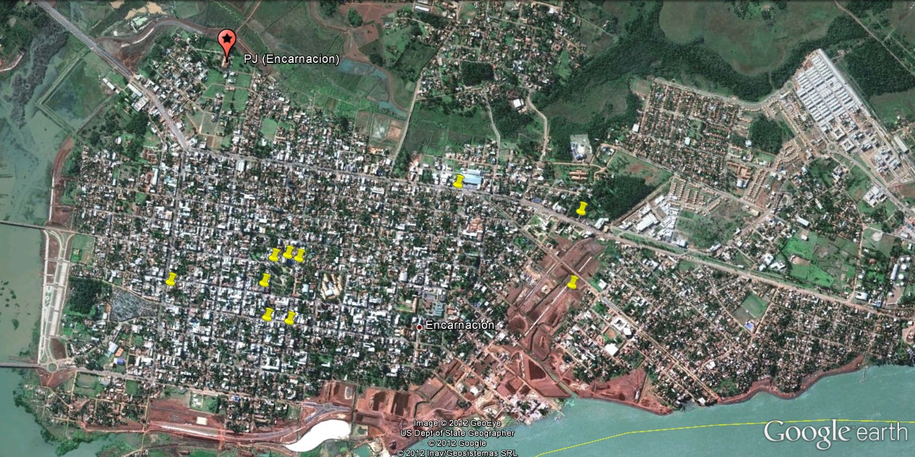
Encarnación

Slide 12
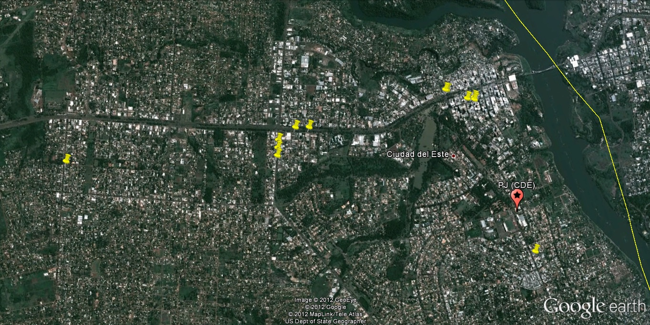
Ciudad del Este

Slide 13
ANTECEDENTES JUDICIALES
El pago de los antecedentes judiciales vía bancos o bocas de cobranzas será una de las novedades en los servicios judiciales.
A partir de ahora cada persona que necesite realizar el trámite de un antecedente judicial deberá:
Acercarse a la ventanilla o boca de cobranza habilitada con el documento de identidad del solicitante, sin necesidad de liquidación previa.
Abonar el costo del mismo y posteriormente presentar el comprobante de pago en la ventanilla de una de las oficinas de antecedentes penales del país, donde se realizará la emisión del antecedente.
Las personas que tengan el beneficio de exoneración del costo del Antecedente Judicial, deberán pasar por las oficinas de atención al contribuyente de Ingresos Judiciales del país para exonerar el trámite.

Slide 14
ANTECEDENTES JUDICIALES
Con la implementación del sistema de cobro bancarizado se reduce el Costo del Certificado de Antecedentes Judiciales en un 56%
Costo anterior: G. 57.400
A partir del 16 de octubre de 2012
Costo Sistema Bancarizado: G.25.511
Pago por cajas G. 25.511 + comisión bancaria (hasta G. 4.400)
Pago por homebanking (Internet) G. 25.511 + 0 comisión bancaria.

Slide 15
ANTECEDENTES JUDICIALES
La Corte Suprema de Justicia, con el desarrollo y aplicación de herramientas de gobierno electrónico, ha iniciado un proceso de modernización del cobro de los ingresos judiciales con la implementación del sistema de liquidación por internet y pago en bancos a través de sus bocas de cobranzas habilitadas y del homebanking (pago por internet).
La implementación de estos sistemas permite la automatización en la generación de datos, empleando menos recursos en la producción y emisión de los certificados, reduciendo consecuentemente el costo de los mismos.
Esta reducción de costos se traslada al usuario por lo que a partir de la implementación del sistema de cobro bancarizado los Certificados Antecedentes Judiciales pasan a costar G. 25.511.- (veinticinco mil quinientos once guaraníes) (se reduce el costo en un 56% ), más una comisión de cobranza de hasta G. 4.400.- (cuatro mil cuatrocientos guaraníes) IVA incluido, percibidas por las instituciones bancarias si se da el uso de cajas para el cobro. El uso del homebanking es gratuito, no genera comisiones de cobranzas.

Slide 16
Presidente de la Corte Suprema de Justicia: Prof. Dr. Víctor Manuel Núñez Rodríguez Ministro responsable del Proyecto: Prof. Dr. Antonio Fretes Equipo Ejecutivo Dirección General de Administración y Finanzas Dirección Financiera Dirección de Tecnología de la Información y las Comunicaciones Dirección de Planificaciones Departamento de Ingresos Judiciales Con el apoyo de Secretaría General de la Corte Suprema de Justicia Secretaría del Consejo de Superintendencia de la Corte Suprema de Justicia Dirección General de los Registros Públicos Dirección Nacional del Registro del Automotor Dirección de Marcas y Señales Dirección de Comunicaciones Oficina de Antecedentes Judiciales
Bancarización
Grupo de Trabajo

Slide 17
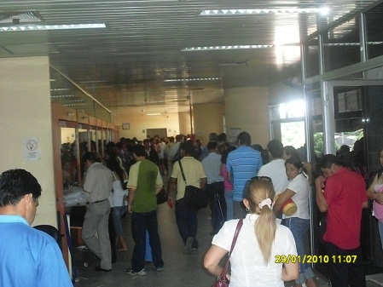
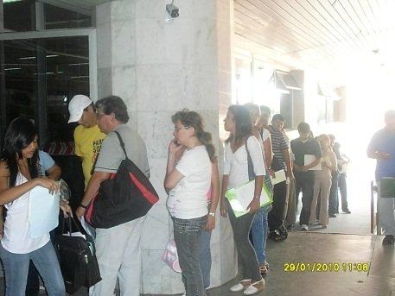
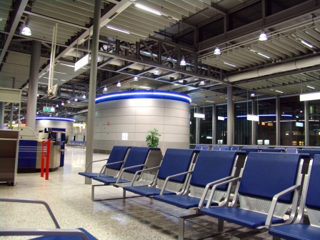
Nos renovamos para servir mejor a la gente
ANTES
SISTEMA BANCARIZADO

Slide 18
Oficina y Horario de atención
Departamento de Ingresos Judiciales
Corte Suprema de Justicia - Poder Judicial
M. Alonso y Testanova - 2° piso Torre Norte
Tel. Fax: (+595 21) 426 209 / 481 678
Central Telefónica: 439 4000 Internos: 2114, 2131, 2134, 2135
Línea Gratuita: 0800 11 8272 (TASA)
Email: oac@pj.gov.py
Página web: www.pj.gov.py/ingresos
Horario de atención presencial: Lunes a Viernes de 7:00 al 13:00
Horario de atención telefónica: Lunes a Viernes de 7:00 al 18:00

